Slide 1

ANALISI DINAMICA

Slide 2

01
IDENTIFICARE EVENTUALI AZIONI DEL MALWARE SUL FILE SYSTEM UTILIZZANDO PROCESSMONITOR (PROCMON)
LEGENDA
02
IDENTIFICARE EVENTUALI AZIONI DEL MALWARE SU PROCESSI E THREAD UTILIZZANDO PROCESSMONITOR
03
MODIFICHE DEL REGISTRO DOPO IL MALWARE(LE DIFFERENZE)
04
PROVARE A PROFILARE IL MALWAREIN BASE ALLA CORRELAZIONE TRA «OPERATION» E PATH.

Slide 3
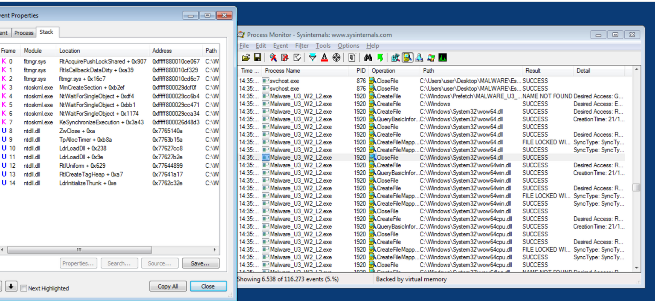
01
IDENTIFICARE EVENTUALI AZIONI DEL MALWARESUL FILE SYSTEM UTILIZZANDO PROCESSMONITOR (PROCMON)
Una volta avviato il malware possiamo visualizzare le modifiche avvenute ai file system tramite “Process Monitor” o “procmon”. Possiamo notare che tutti i processi sui file di sistema eseguiti dal malware vengono riportati e inoltre vengono riportate anche le librerie installate. Nel nostro caso sarà installato un file di compatibilità con il sistema operativo wXP SP2.

Slide 4
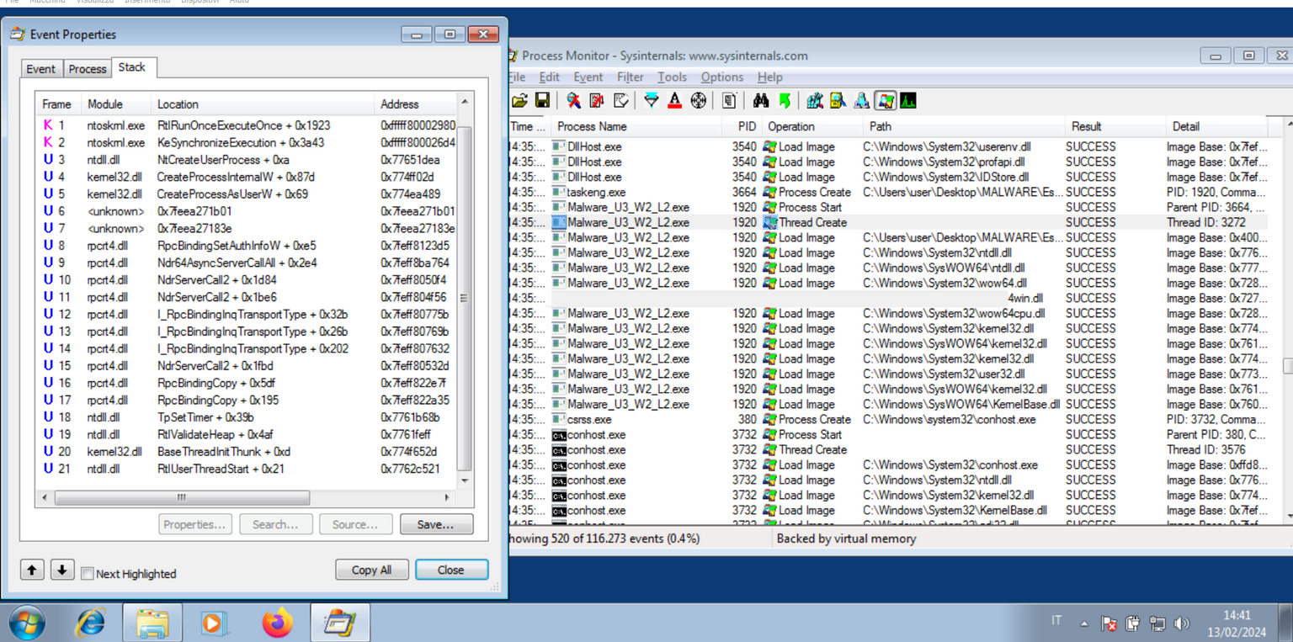
02
IDENTIFICARE EVENTUALI AZIONI DEL MALWARESU PROCESSI E THREAD UTILIZZANDO PROCESS MONITOR
Come per i file system possiamo andare a individuare i processi e i thread. Possiamo notare dall’immagine che una volta eseguita l’applicazione malevola verrà creato un thread a cui seguono i vari path e attività del malware. Questo verrà chiuso poi una volta terminata l’attività del malware,

Slide 5
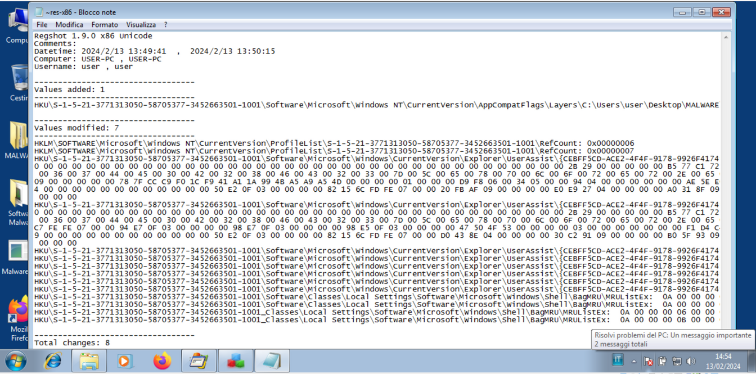
03
MODIFICHE DEL REGISTRO DOPO IL MALWARE(LE DIFFERENZE)
Per identificare le modifiche di registro e non solo ho eseguito una scansione tramite “Regshot”, il quale tramite 2 scansioni, una pre-malware e una post-malware, ci mostra come sono stati modificati i registri, nello specifico mostra i path dove sono state eseguite le azioni malevole. Possiamo notare che sono state eseguite quasi tutte nella cartella “SYSTEM”. Inoltre è stato scaricato un file di compatibilità con il sistema operativo del dispositivo, consentendo al malware di disabilitare i sistemi di sicurezza e passare poi alla scalata dei privilegi a seguito della creazione di una shell, quindi il controllo da remoto del dispositivo

Slide 6
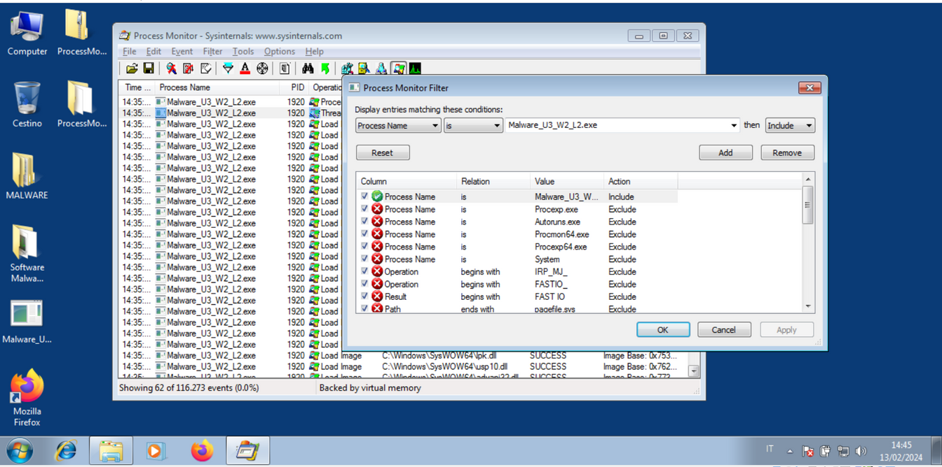
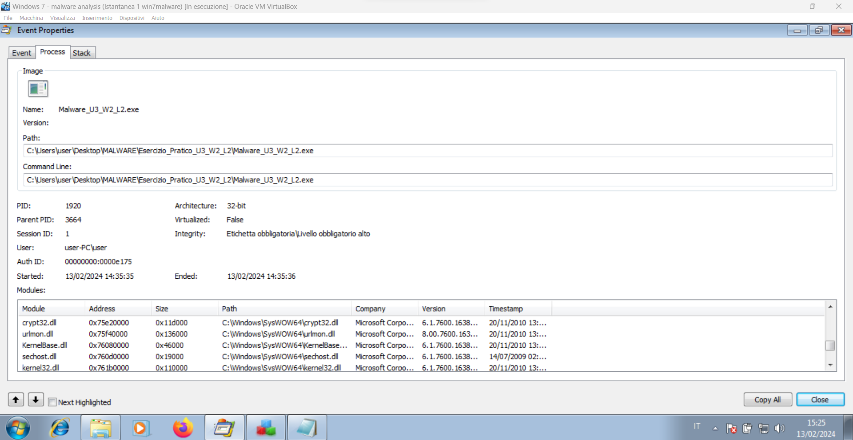
04
PROVARE A PROFILARE IL MALWAREIN BASE ALLA CORRELAZIONE TRA «OPERATION» E PATH.
Infine ho proceduto con la profilazione del malware e a correlare path e azioni per verificare quali danni ha effettivamente causato il malware al sistema. Vediamo ora nella slide successive alcuni path e le considerazioni finali

Slide 7
PATH E AZIONI
crypt32.dll: una modifica della seguente libreria potrebbe portare problemi di sicurezza legate alla crittografia di chiavi di accesso al dispositivo o account online.
urlmon.dll: questa libreria è fondamentale per il funzionamento di Internet Explorer e di altri componenti del sistema operativo che coinvolgono il recupero e il caricamento di risorse tramite URL. Una sua modifica porterebbe seri problemi con il protocollo URL
KernelBase.dll: una modifica a questa libreria porterebbe problemi sul sitema operativo e tutte le interazioni tra le applicazioni. Inoltre creerebbe problematiche anche all’interfacce grafiche delle applicazioni e dell’interfaccia utente.
sechost.dll: compromettere questa libreria porterebbe problematiche sull’autenticazione, autorizzazione e controllo degli accessi e, di conseguenza, disabilitando la sicurezza globale del sistema
kernel32.dll. danni a questa libreria porterebbe gravi problematiche all’interazione con il sistema operativo, ad esempio: manipolazione dei file, la gestione della memoria.

Slide 8

CONSIDEREAZIONI FINALI
A seguito della scansione dinamica sul malware possiamo dedurre che questo va a d aggiungere un file di interazione e compatibilità col sistema operativo, al fine di sfruttare vulnerabilità ed eludere i sistemi di sicurezza. Inoltre va a modificare le interazioni col profilo utente con l’obbiettivo di monitorarne le azioni eseguite sul dispositivo e rintracciare dati sensibili.
Da ciò possiamo dedurre che questo malware si va a instaurare in profondità nel dispositivo a livello del kernel ed essere, di conseguenza, identificato e classificato come trojan-horse.

